Slide 1

Paradigmas de la Inteligencia Artificial
Ingeniería En Sistemas Computacionales
Alumnos:
Francisco Javier Cazarez Ibarra
Ríos Sauceda José Lorenzo
Grupo: 9:00-10:00
Profesor: Zuriel Dathan Mora Félix

Slide 2
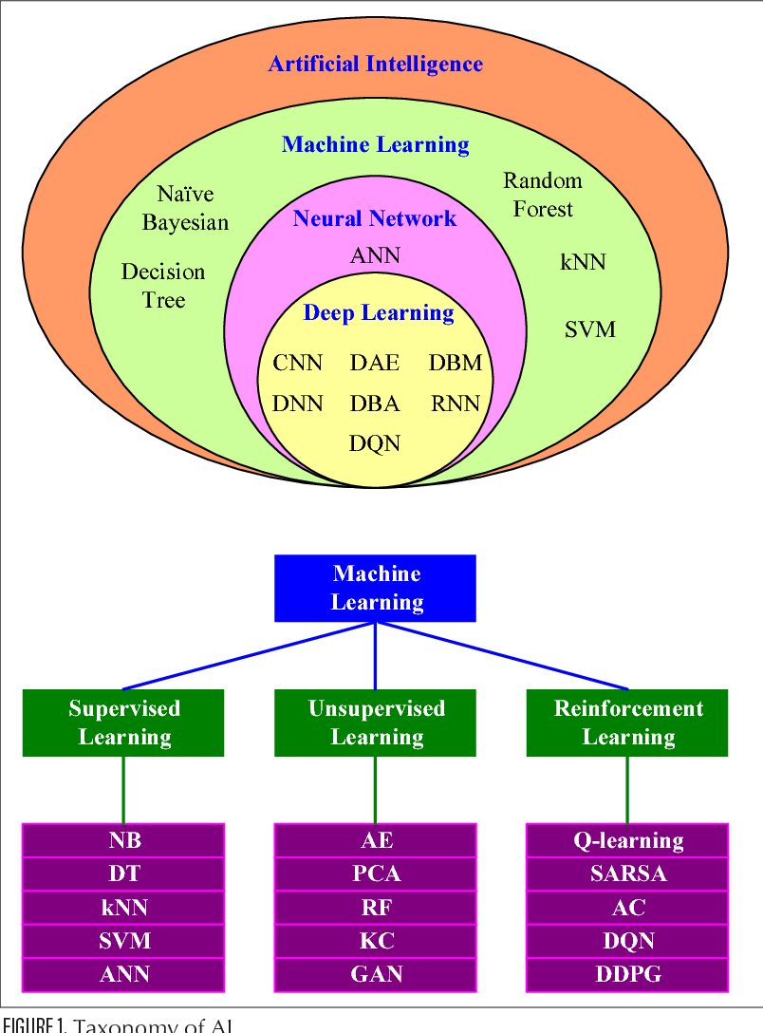
Introducción a los paradigmas de la Inteligencia Artificial
Los paradigmas de inteligencia artificial son marcos que guían el desarrollo y la implementación de tecnologías de IA. Estos paradigmas son cruciales para comprender cómo funcionan y evolucionan los sistemas de IA.
Avance tecnológico: Los paradigmas de la IA impulsan la innovación en diversos campos, como la sanidad, las finanzas y la robótica.
Resolución de problemas: Los diferentes paradigmas ofrecen métodos únicos para abordar desafíos complejos, mejorando las capacidades de los sistemas de IA.

Slide 3
Enfoque simbólico
El enfoque simbólico en inteligencia artificial representa el conocimiento usando símbolos y reglas para tomar decisiones. Desde los inicios de la IA, este método se ha usado en sistemas expertos y ha ayudado a desarrollar lenguajes de programación que trabajan con símbolos y agentes inteligentes.

Slide 4
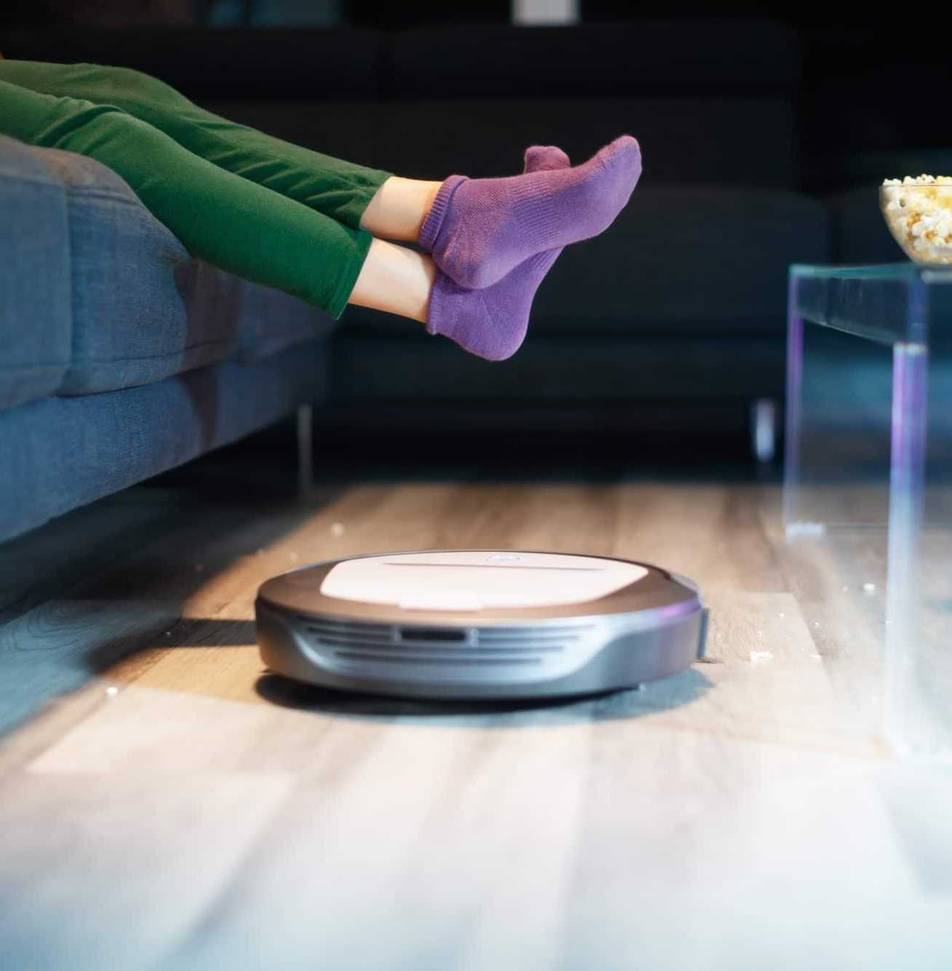
Ejemplo practico del enfoque simbólico-Robot domestico
Un robot con enfoque simbólico usa reglas lógicas para planificar y ejecutar tareas. Representa el conocimiento mediante símbolos y aplica reglas como "Si una condición se cumple, entonces realizar una acción". De esta forma, razona de manera estructurada sin necesidad de aprendizaje automático, tomando decisiones basadas en inferencias lógicas.

Slide 5
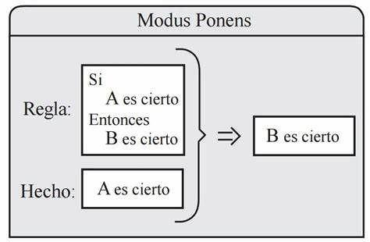
Como se aplica el enfoque simbólico en el ejemplo?
En el enfoque simbólico, el robot representa su conocimiento mediante símbolos y reglas lógicas predefinidas. Cuando percibe una situación en su entorno, compara la información con su base de reglas y usa inferencias lógicas, como el modus ponens, para tomar decisiones.

Slide 6
Beneficios y limitaciones del uso del paradigma
Beneficios:
Limitaciones:
Claridad para seguir reglas y hechos
Control total sobre el sistema
Eficiencia en tareas específicas
Facilidad para actualizar reglas
Escalabilidad limitada
Falta de adaptabilidad
Dificultad con la ambigüedad
Requiere gran esfuerzo en modelado

Slide 7
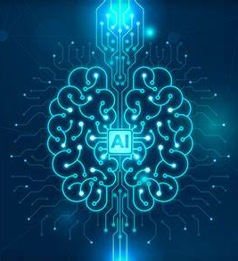
Enfoque Conexionista
El enfoque conexionista en inteligencia artificial se inspira en cómo funciona el cerebro humano, donde muchas neuronas están conectadas entre sí. De manera similar, las redes neuronales artificiales procesan información creando conexiones entre datos y aprendiendo a reconocer patrones a partir de la experiencia.

Slide 8

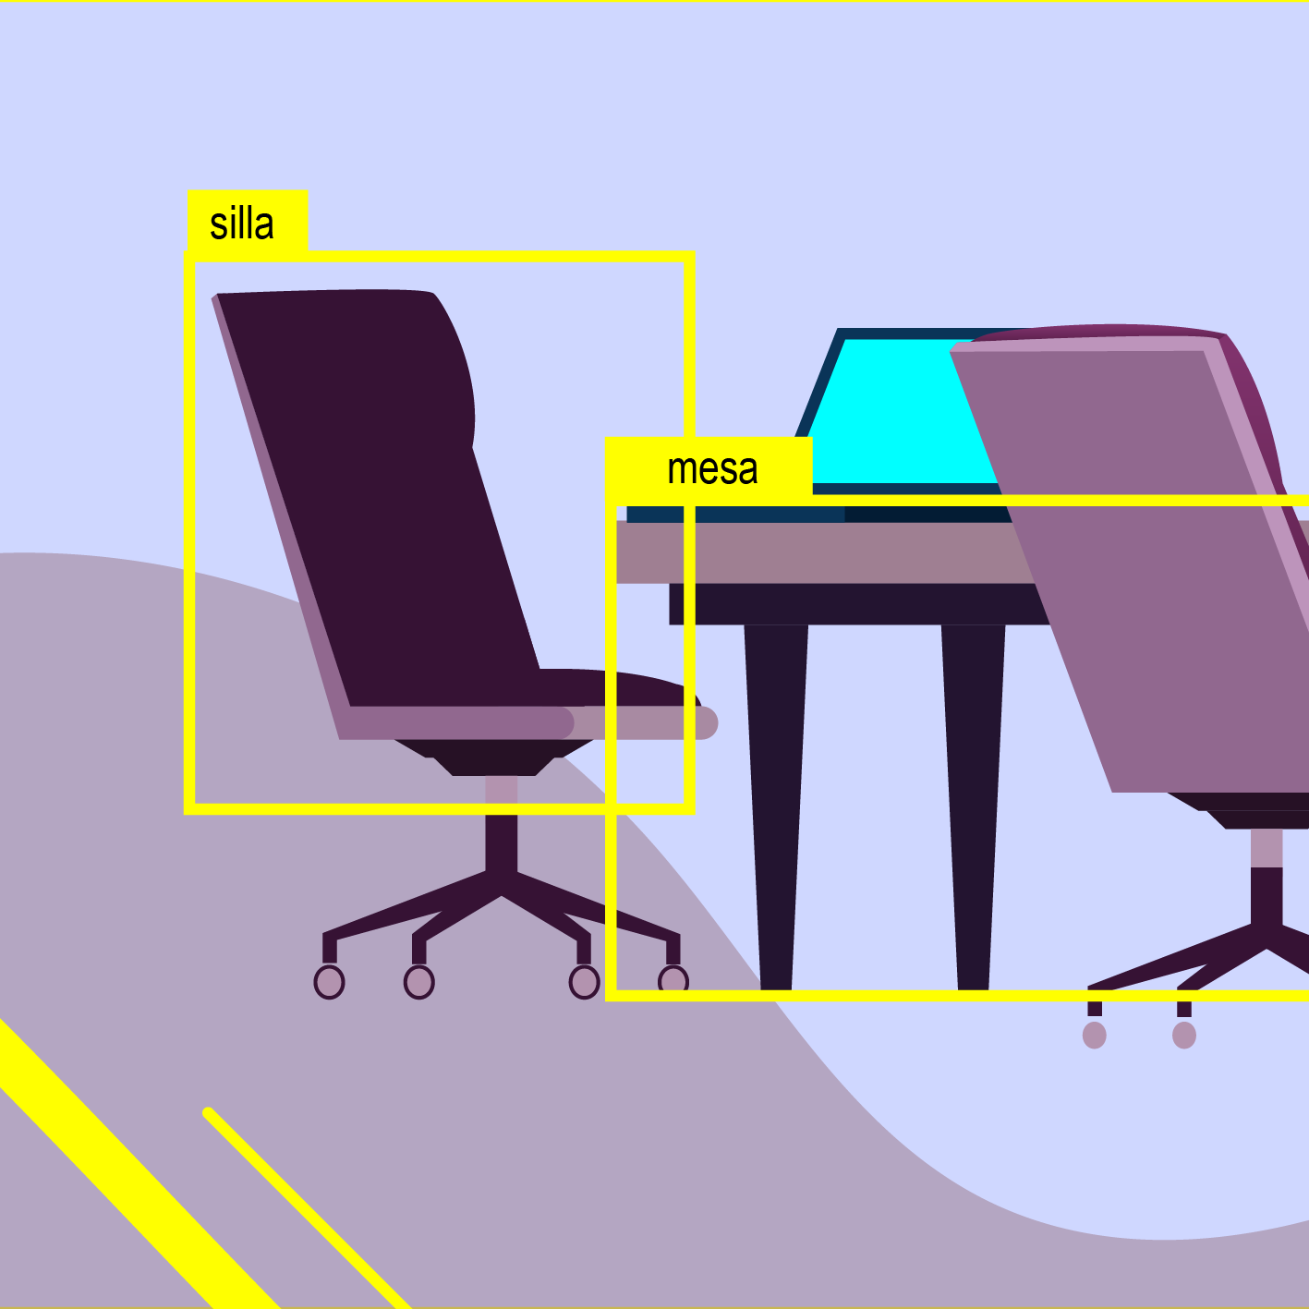
Ejemplo practico del enfoque conexionista-Reconocimiento de imágenes
El reconocimiento de imágenes que poseen aplicaciones o funciones como la identificación facial O la identificación de objetos a partir de una imagen, es una de las áreas mas avanzadas del paradigma conexionista.

Slide 9

Como se aplica el enfoque conexionista en el ejemplo?
Para que esto sea posible, se utilizan redes neuronales convolucionales para analizar los rasgos fáciles y compararlos con datos almacenados en bases de datos, esto permite la autenticación en dispositivos móviles, sistemas de videovigilancia, entre otros. En la identificación de objetos no es muy distinto, pues, las redes neuronales pueden detectar y clasificar elementos dentro de imágenes o videos.

Slide 10
Beneficios y limitaciones del uso del paradigma
Beneficios:
Limitaciones:
Escalabilidad
Automatización
Reconocimiento robusto
Personalización
Alta demanda computacional
Problemas de generalización
Dependencia de grandes volúmenes de datos
Alto costo inicial

Slide 11
Enfoque bioinspirado
Definición
El enfoque bioinspirado de la inteligencia artificial se basa en la imitación de sistemas biológicos para resolver problemas complejos. Este paradigma se inspira en la naturaleza, utilizando principios observados en los organismos vivos.
Base
El enfoque busca replicar la eficiencia y adaptabilidad de los procesos naturales.
Aplicaciones
Ha tenido especial éxito en áreas como la optimización y la robótica.

Slide 12
Ejemplos prácticos del paradigma del enfoque bioinspirado
Ejemplo de enfoque bioinspirado
Como se aplica el paradigma
El Algoritmo de Murciélago es un método de optimización metaheurístico desarrollado por Xin-She Yang en 2010. Se basa en la ecolocalización de los murciélagos, que utilizan emisiones de pulsos y la percepción de ecos para navegar y localizar presas. Este algoritmo simula dicho comportamiento para resolver problemas de optimización complejos.
El enfoque bioinspirado se aplica al emular la ecolocalización de los murciélagos. En el algoritmo, cada solución potencial se representa como un murciélago que "vuela" por el espacio de soluciones, ajustando su frecuencia de emisión y volumen en función de la calidad de las soluciones encontradas, similar a cómo los murciélagos ajustan sus pulsos para cazar eficientemente.

Slide 13
Beneficios y limitaciones del uso del paradigma
Beneficios
Limitaciones
Evita quedarse en soluciones poco óptimas y busca la mejor opción gracias a su carácter aleatorio.
Se adapta a distintos problemas sin necesidad de grandes cambios.
No siempre garantiza encontrar la solución óptima.
Su desempeño depende de ajustar correctamente sus parámetros.

Slide 14
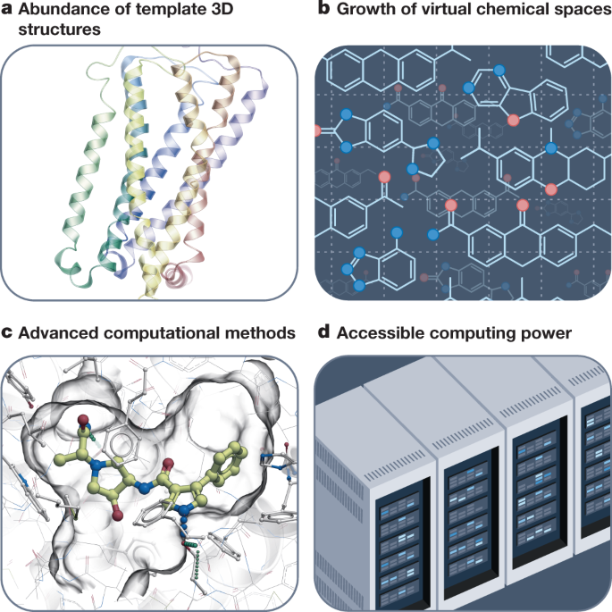
Enfoque computacional
El enfoque computacional en inteligencia artificial es un paradigma fundamental que se basa en algoritmos y estructuras de datos para resolver problemas. Este enfoque es fundamental para muchas aplicaciones de IA.
Algoritmos: Son procedimientos paso a paso para los cálculos y el procesamiento de datos.
Estructuras de datos: Formatos organizados para almacenar y administrar datos de manera eficiente.

Slide 15

Ejemplos prácticos del paradigma del enfoque computacional
Ejemplo de enfoque computacional:
han desarrollado algoritmos de visión artificial para predecir la producción de limones y calcular su calibre con alta precisión. Estas herramientas analizan imágenes aéreas y de dispositivos móviles para estimar la cantidad y tamaño de los frutos en los cultivos.
Como se aplica el paradigma:
se aplica mediante el uso de técnicas de visión artificial y procesamiento de imágenes para analizar datos visuales de los cultivos. Los algoritmos procesan las imágenes para identificar y contar los frutos, así como para medir su tamaño, permitiendo estimaciones precisas de la producción y calidad.

Slide 16
Beneficios y limitaciones del uso del paradigma
Beneficios
Limitaciones
Mayor precisión en las estimaciones de producción y tamaño (error inferior al 1% y menos de 1 cm).
Mejora la planificación de la cosecha y la logística, aumentando la eficiencia y rentabilidad.
Depende de la calidad de las imágenes; condiciones ambientales adversas pueden reducir la precisión.
Requiere inversión en tecnología y capacitación para su correcta implementación.

Slide 17
Bibliografía
Enfoque bioinspirado
https://es.wikipedia.org/wiki/Algoritmo_de_murci%C3%A9lago
https://ichi.pro/es/algoritmos-de-optimizacion-inspirados-en-la-naturaleza-parte-5-algoritmo-de-murcielagos-255334405576752
Enfoque computacional
https://agrozapiens.com/vision-artificial-en-agricultura-y-ganaderia-revolucionando-el-futuro-del-sector-agroalimentario/
https://ichi.pro/es/aplicacion-de-la-vision-por-computadora-en-la-agricultura-y-la-agricultura-de-precision-133798432692829
paradigmas de la IA
https://sistemasinformatica.istmo.tecnm.mx/cursos/inteligencia-artificial/2-representacion-del-conocimiento/2-2-paradigmas-de-la-inteligencia-artificial/

Slide 18
Bibliografía
Enfoque conexionista
iccsi.com.ar
https://panamahitek.com/que-es-el-conexionismo-y-como-se-relaciona-con-la-inteligencia-artificial/
Enfoque Simbólico
https://sistemasinformatica.istmo.tecnm.mx/cursos/inteligencia-artificial/2-representacion-del-conocimiento/2-2-paradigmas-de-la-inteligencia-artificial/
https://ai2people.com/es/ai-in-home-robots-how-is-it-used/

